Slide 1

РОБОТА
на преддиплому практику
на тему: "Генерація та відображення 3D-моделей об'єктів у комп'ютерних іграх з використанням сплайнів"
Виконав:
студент групи ПА-17-2
Панасенко Єгор Сергійович
Керівник:
Степанова Наталія Іванівна

Slide 2

Постановка задачі
Метою цієї роботи є розробка програмного забезпечення для генерація та відображення 3D-моделей об'єктів у комп'ютерних іграх з використанням сплайнів у режимі реального часу. У загальному випадку розглядаються 3D-моделі об'єктів створені за допомогою поверхонь Безьє. Для досягнення поставленої мети були поставлені наступні задачі:
розширити функціонал розробленого програмного забезпечення, розробленого у курсовій роботі, загалом додати можливість динамічно завантажувати моделі, змінювати деталізацію.
зробити програмне забезпечення придатним для компіляції та роботи у різних операційних системах, загалом Linux та Windows
розробити шйедер для генерації 3D-моделі за допомогою відеокарти.
написати документацію до програмного забезпечення.

Slide 3

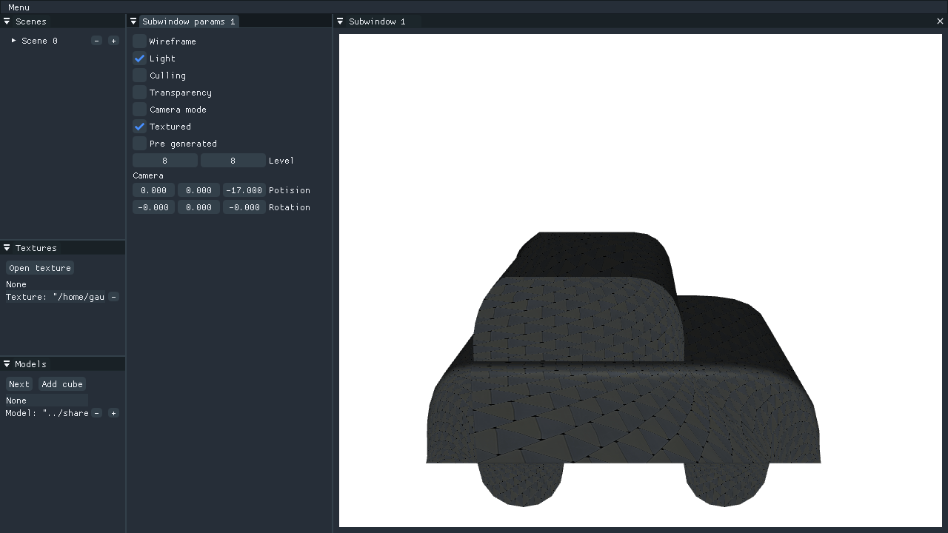

Slide 4
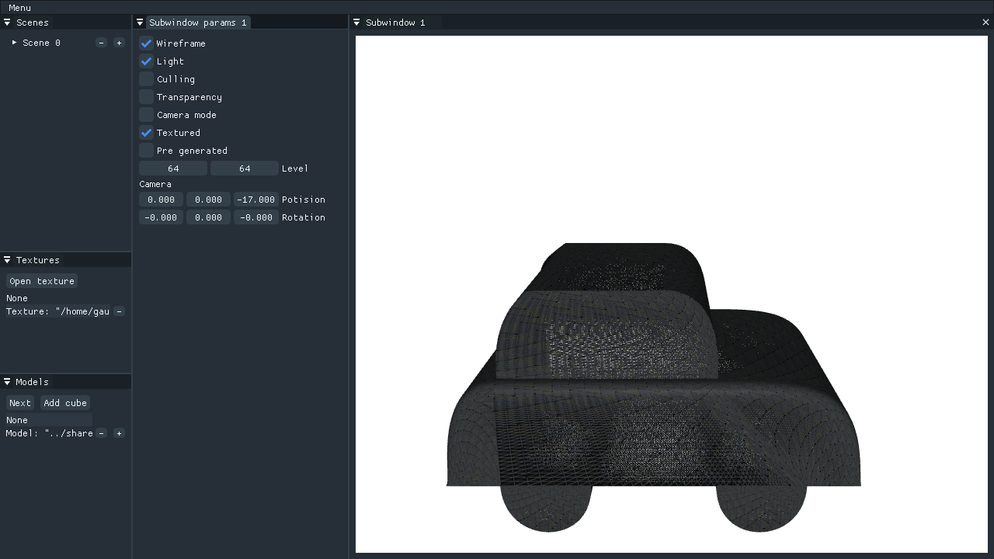

Slide 5
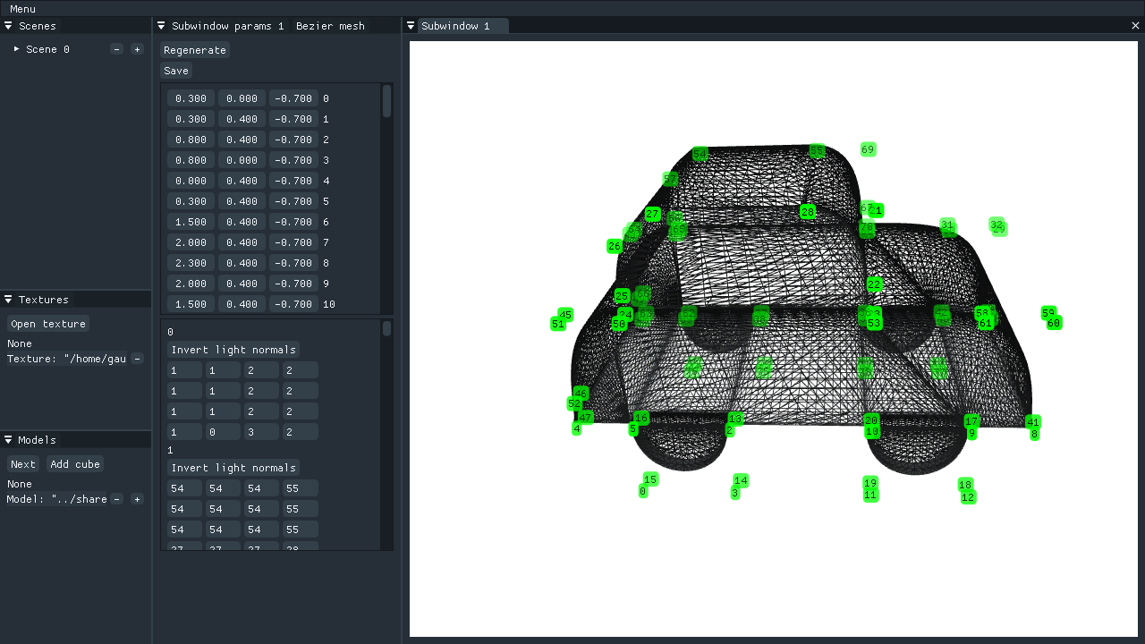

Slide 6

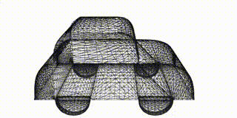
Динамічна генерація мешу

Slide 7
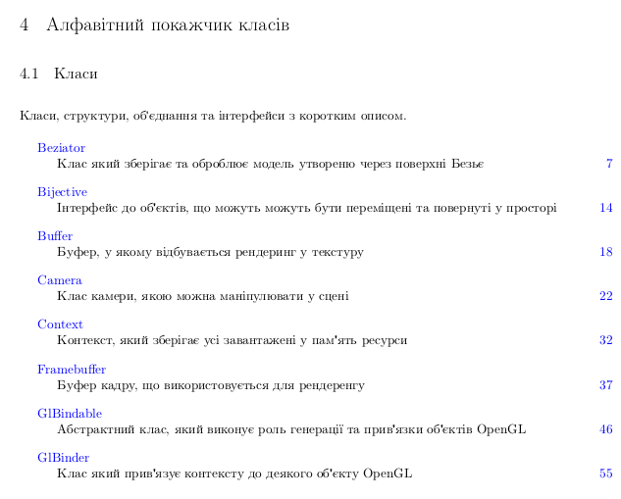
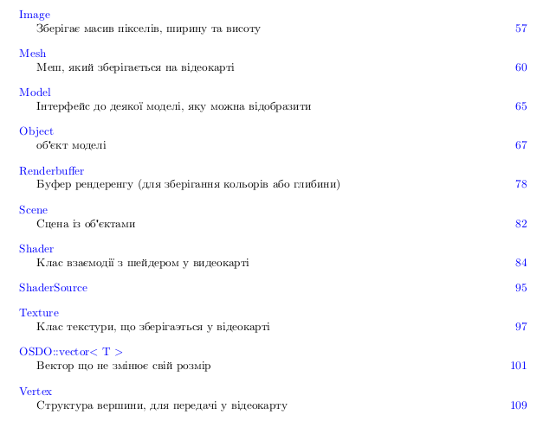
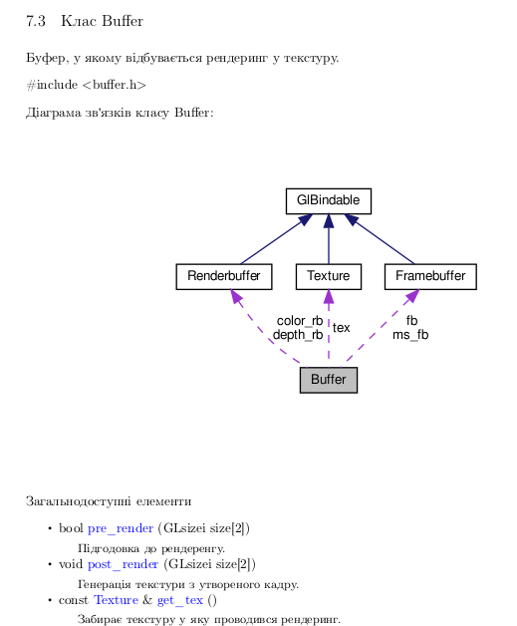
Документація коду

Slide 8
Висновки
У ході курсової роботи були отримані такі результати:
розширено функціонал розробленого програмного забезпечення, розробленого у курсовій роботі, загалом додати можливість динамічно завантажувати моделі, змінювати деталізацію.
зроблено програмне забезпечення придатним для компіляції та роботи у різних операційних системах, загалом Linux та Windows
розроблено шйедер для генерації 3D-моделі за допомогою відеокарти.
написано документацію до програмного забезпечення.

Slide 9
This presentation has ended! :)

